Slide 1
游戏编程课堂展示
21211019冯哲熙

Slide 2

素材来源
音效：空洞骑士
美术：空洞骑士、pixel adventure

Slide 3
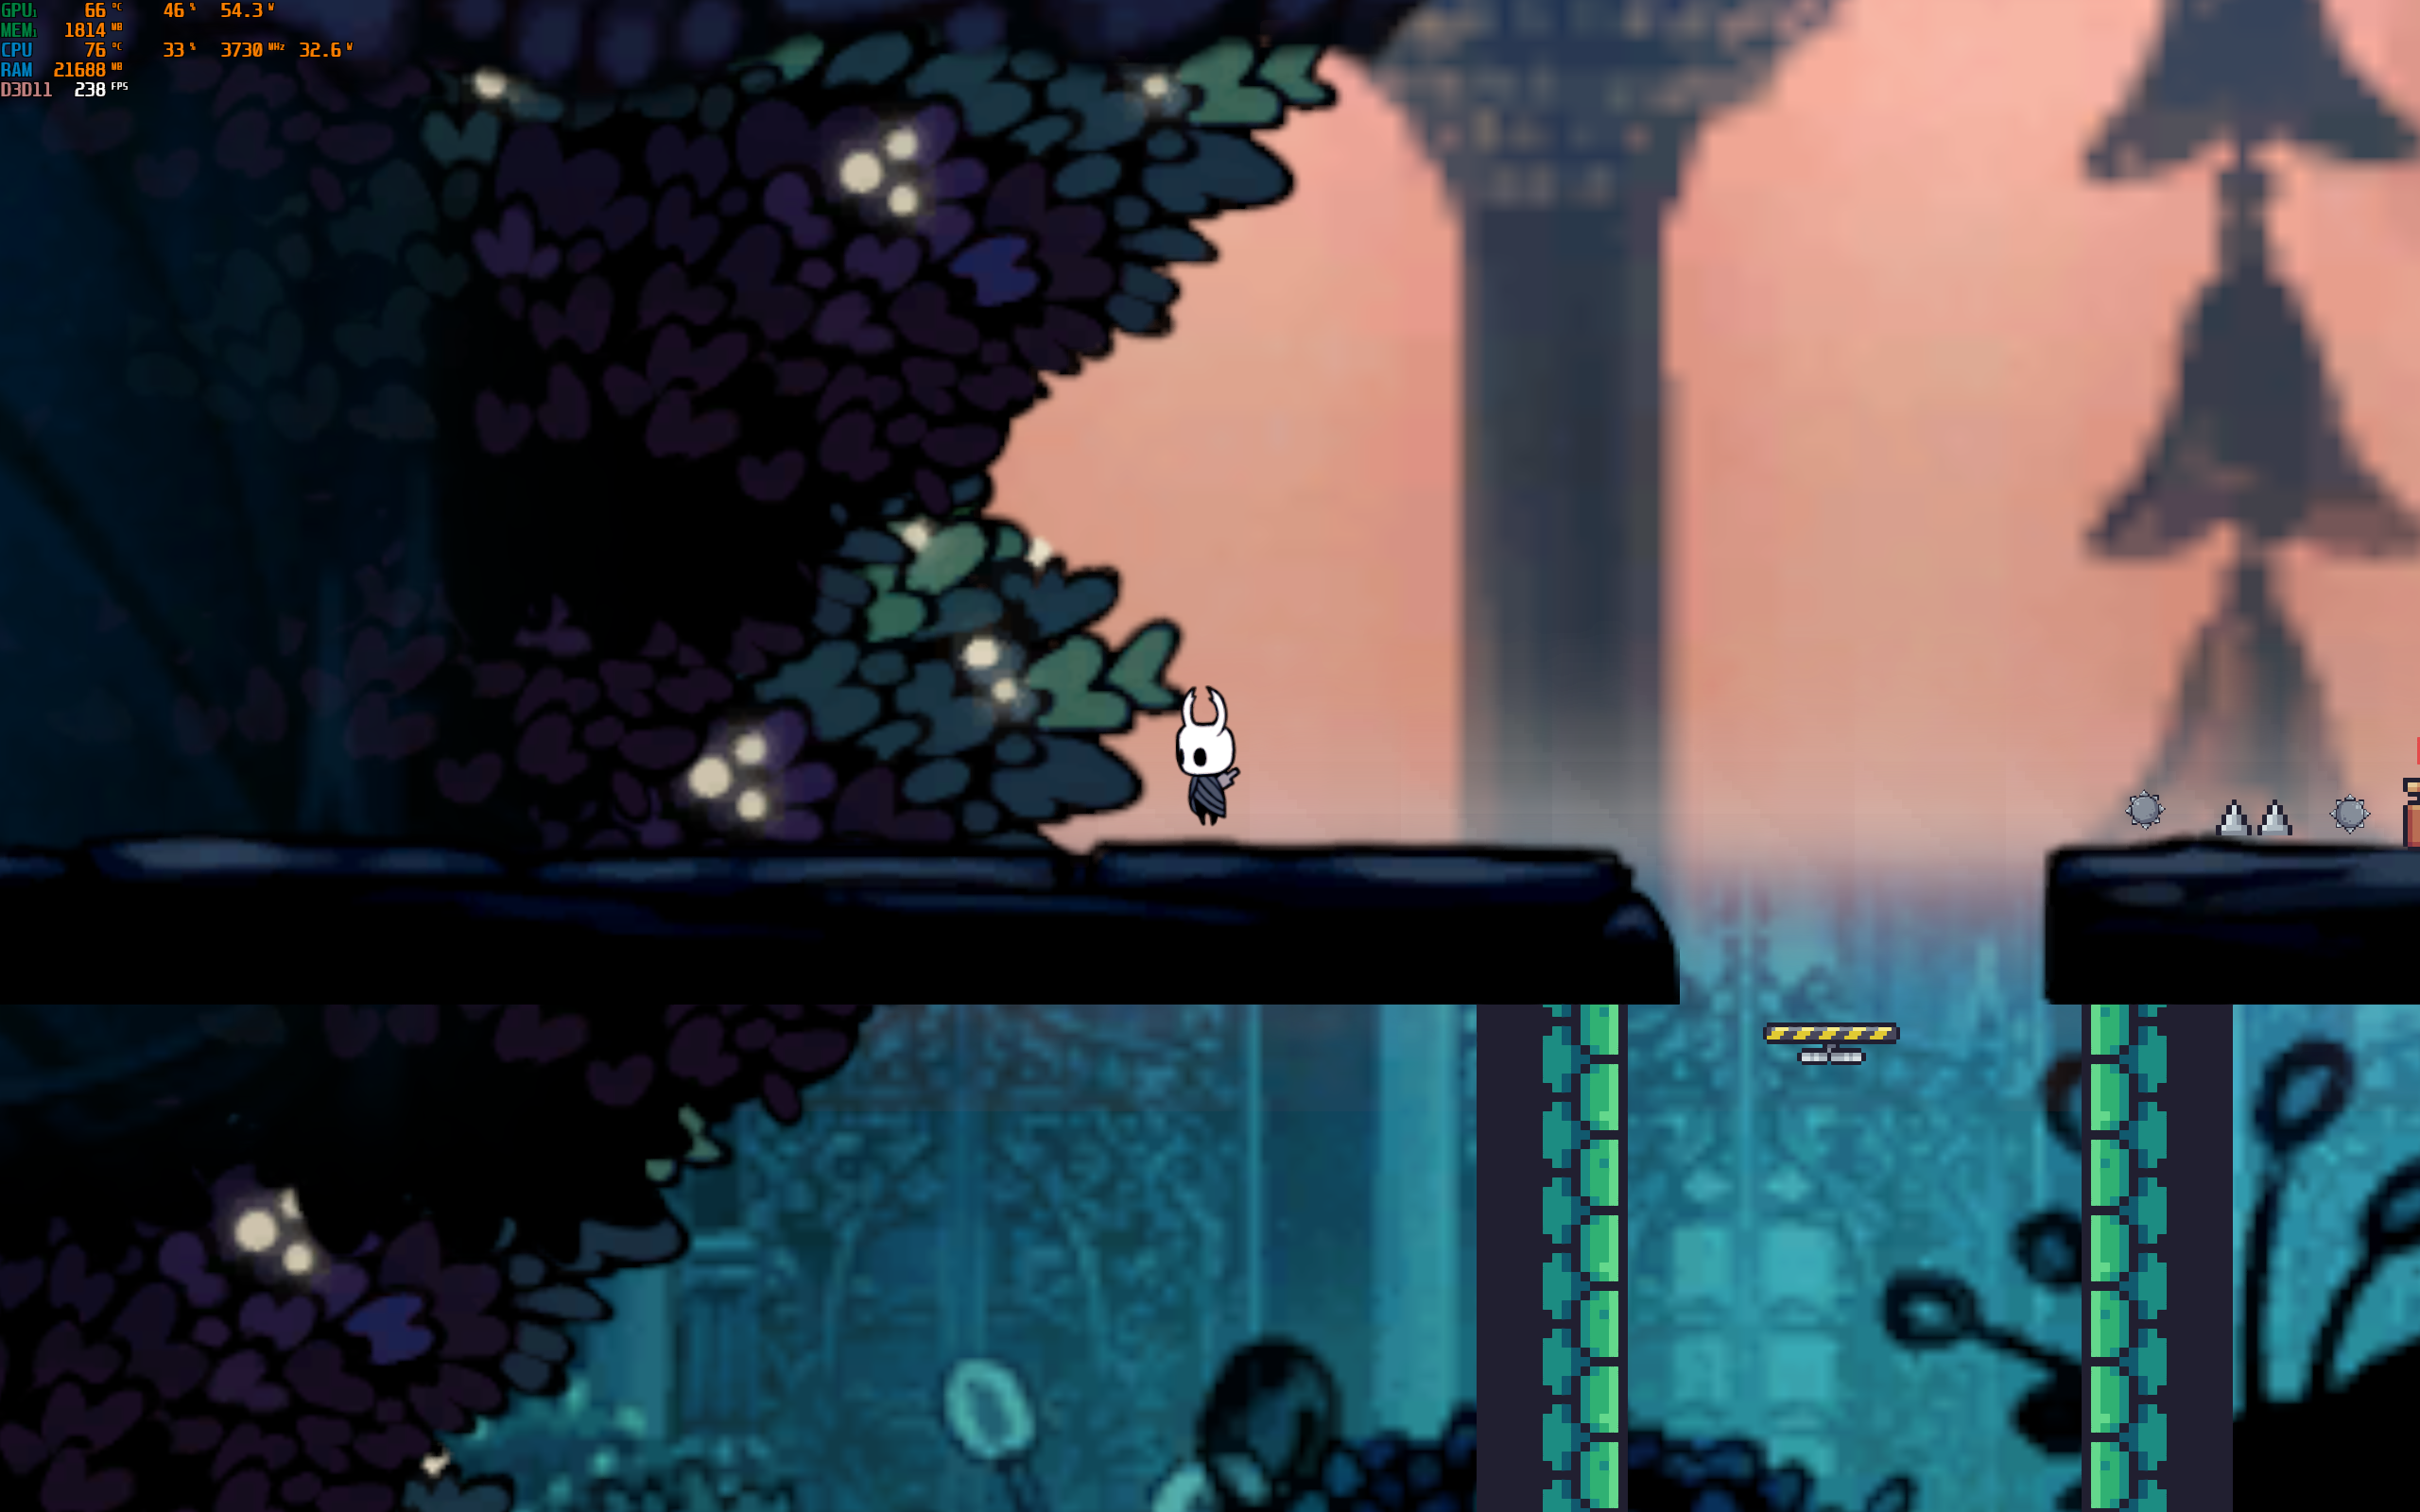
主要功能
移动 ad
跳跃 space
攻击 j
冲刺 shift
重置 p

Slide 4
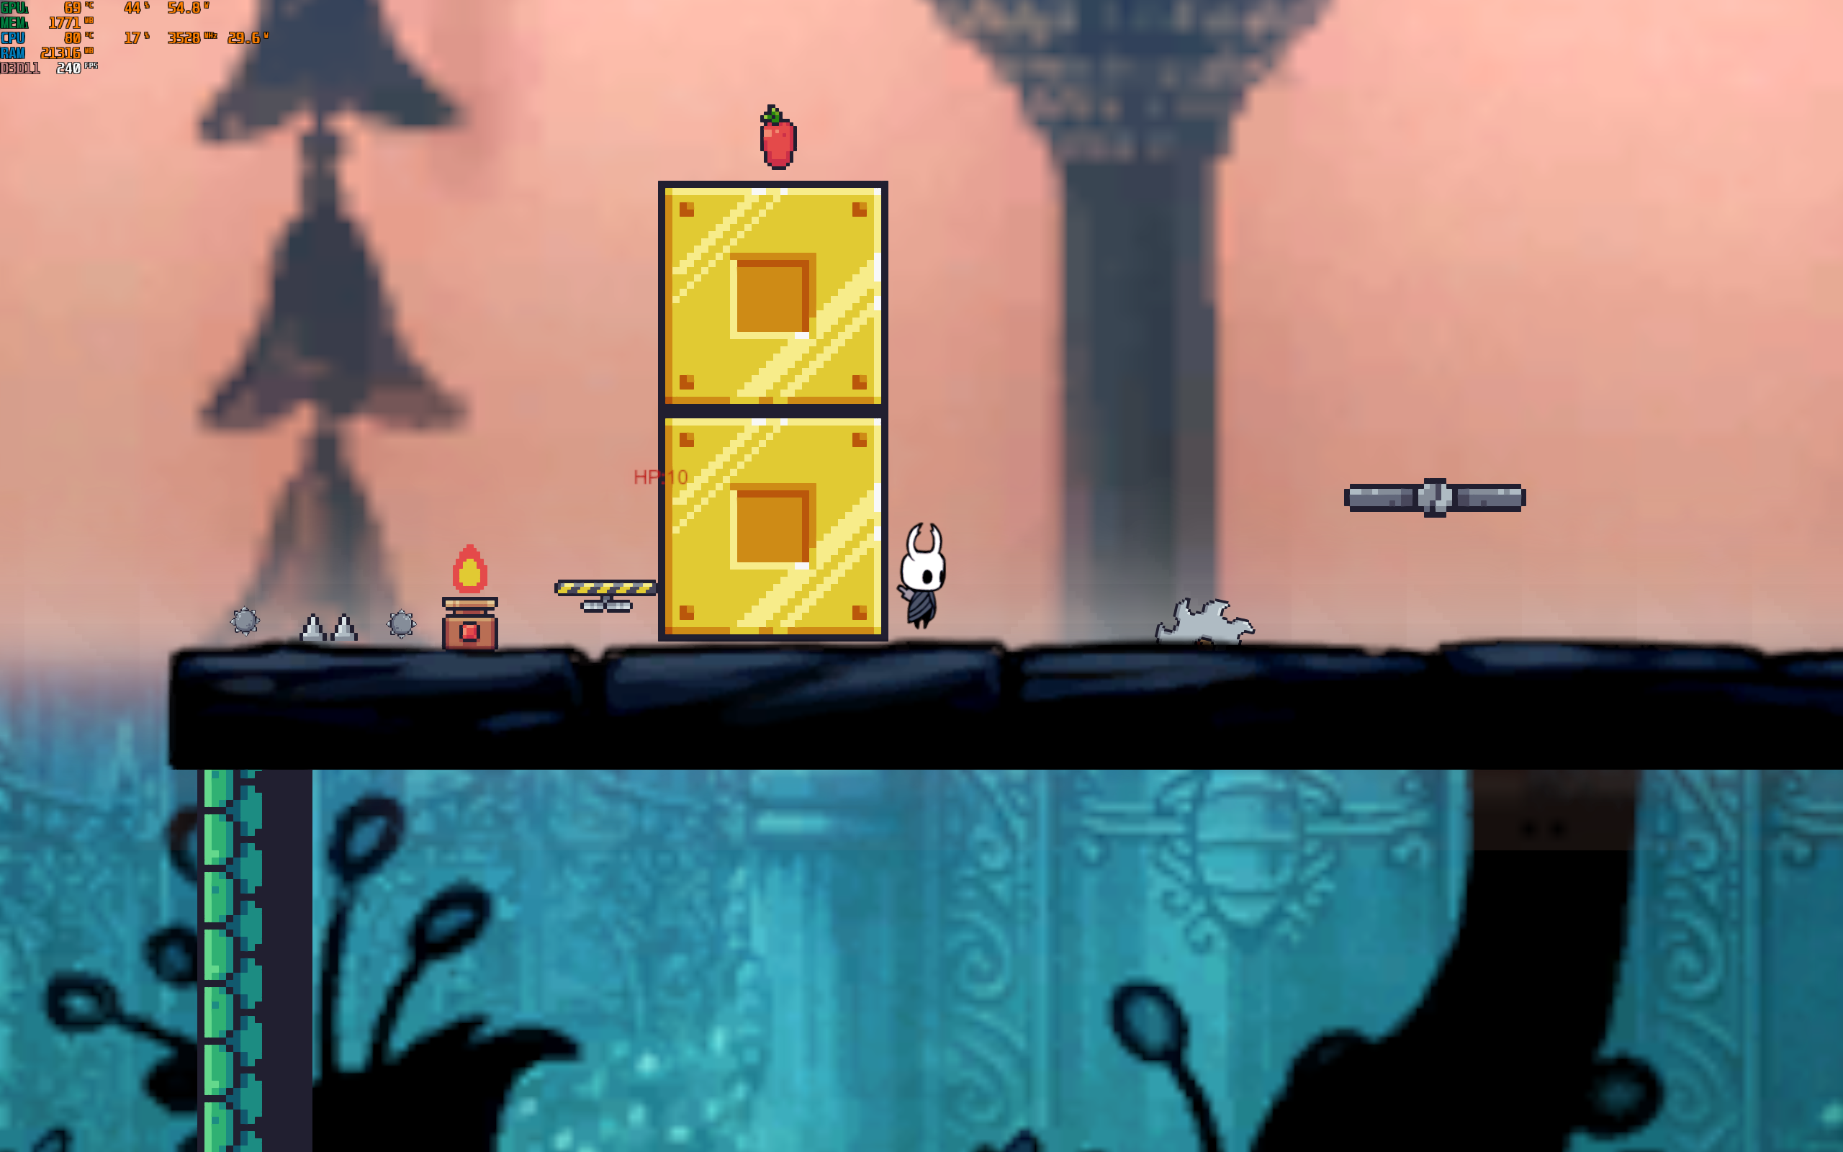
主要物品
陷阱
障碍地形
平台
苹果

Slide 5
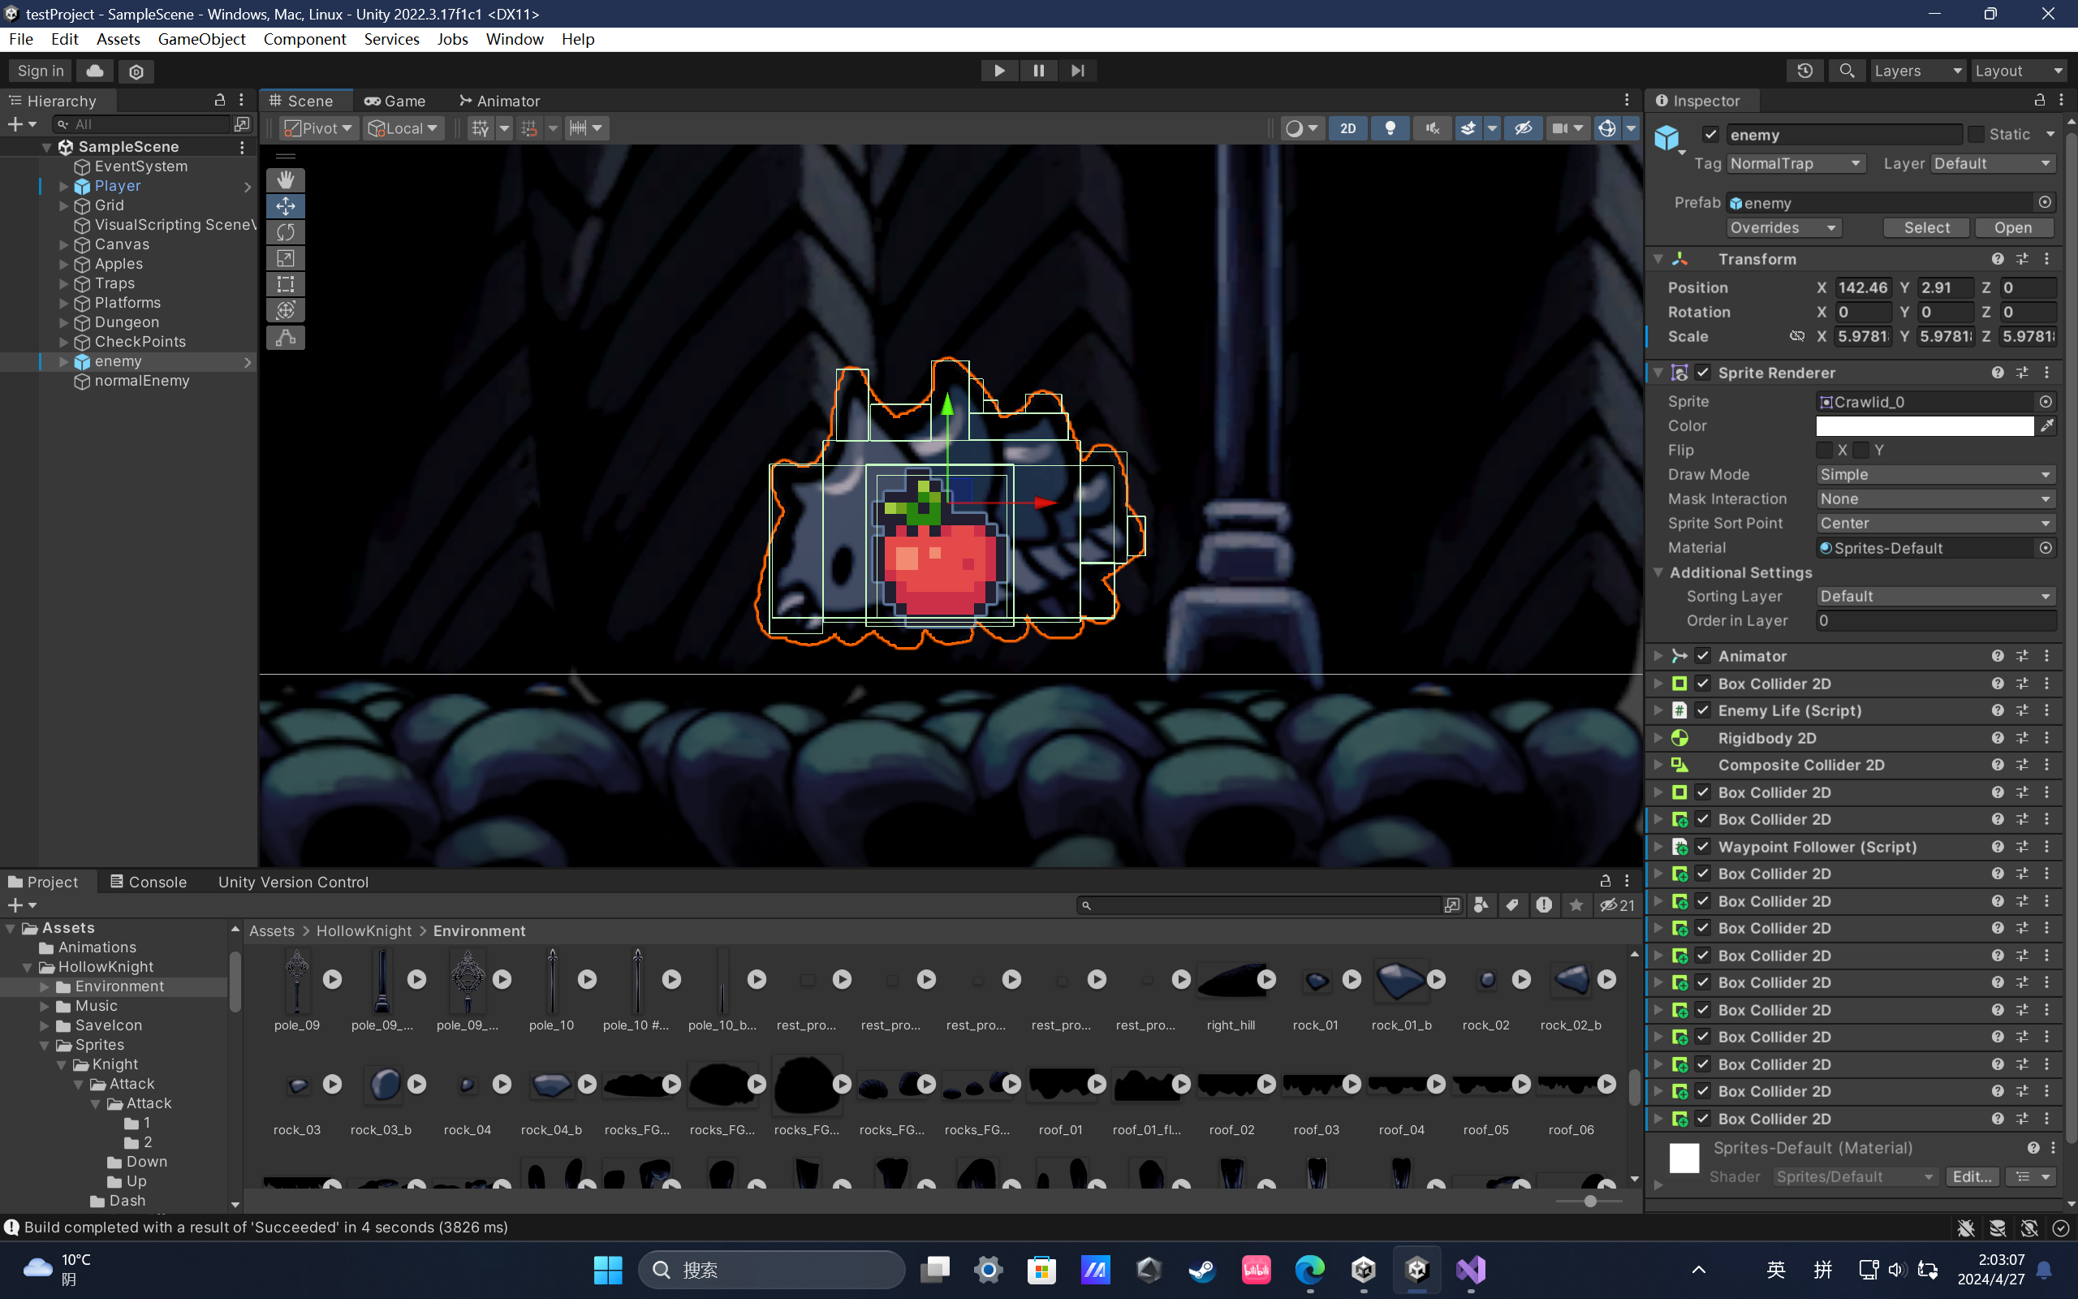
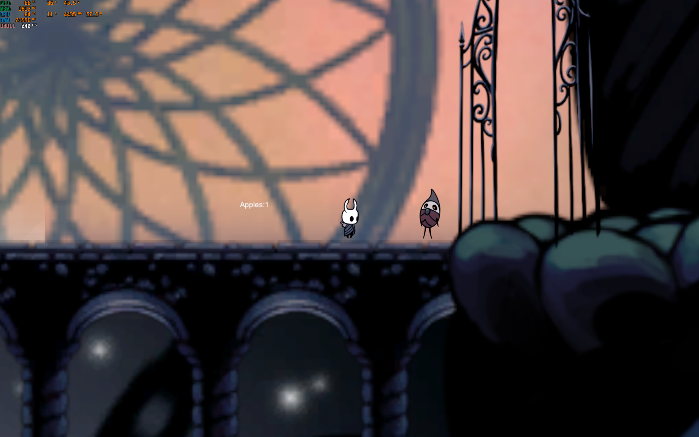
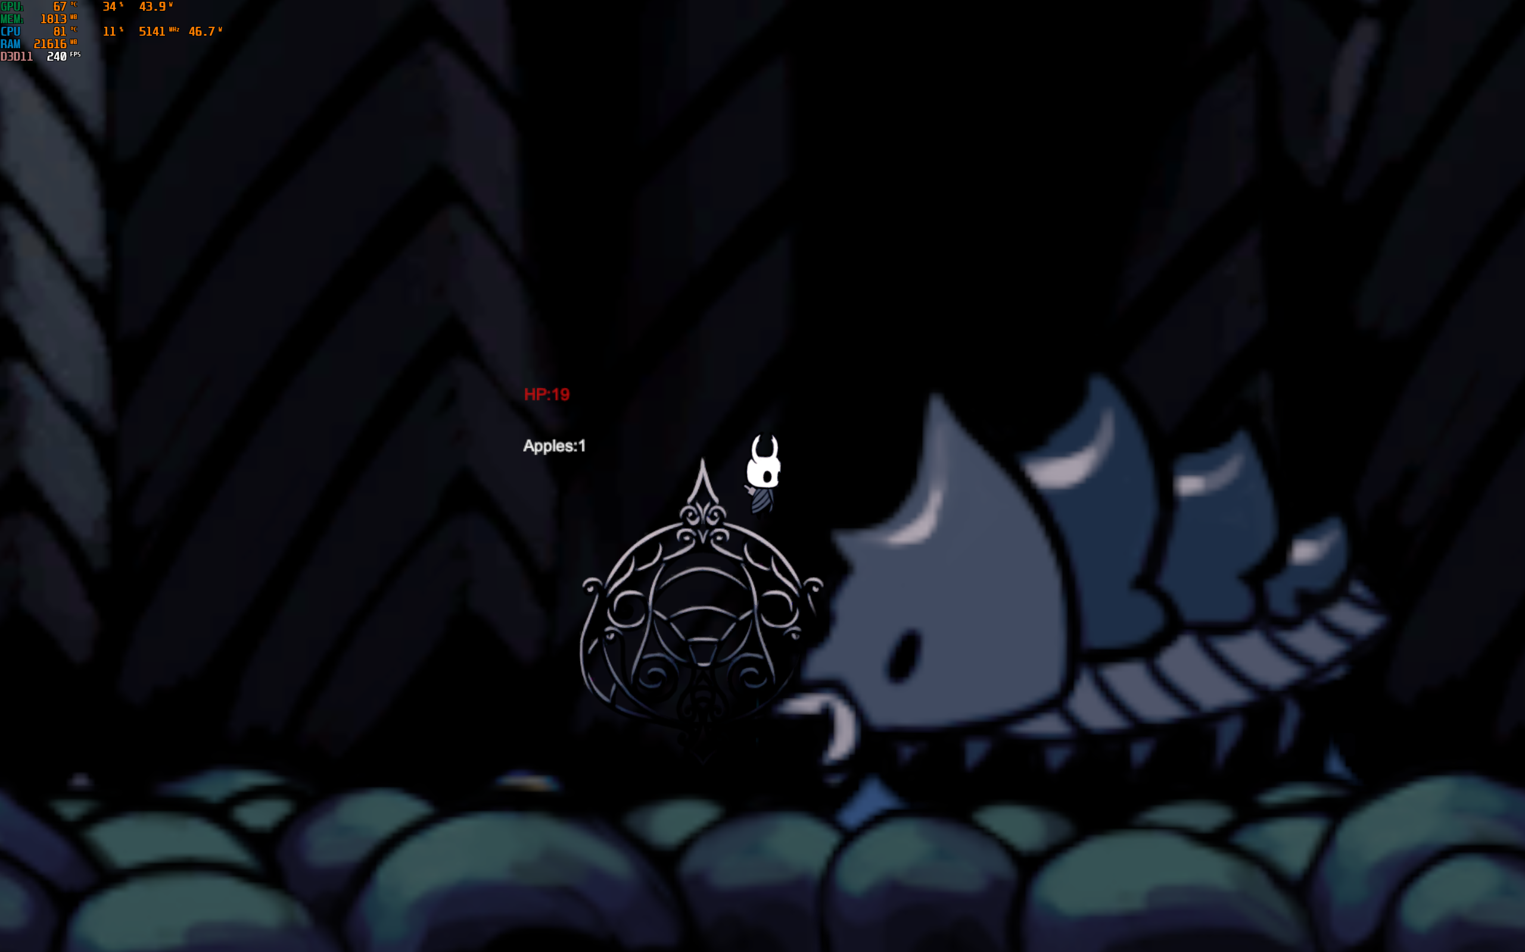
主要敌人
小怪
boss

Slide 6
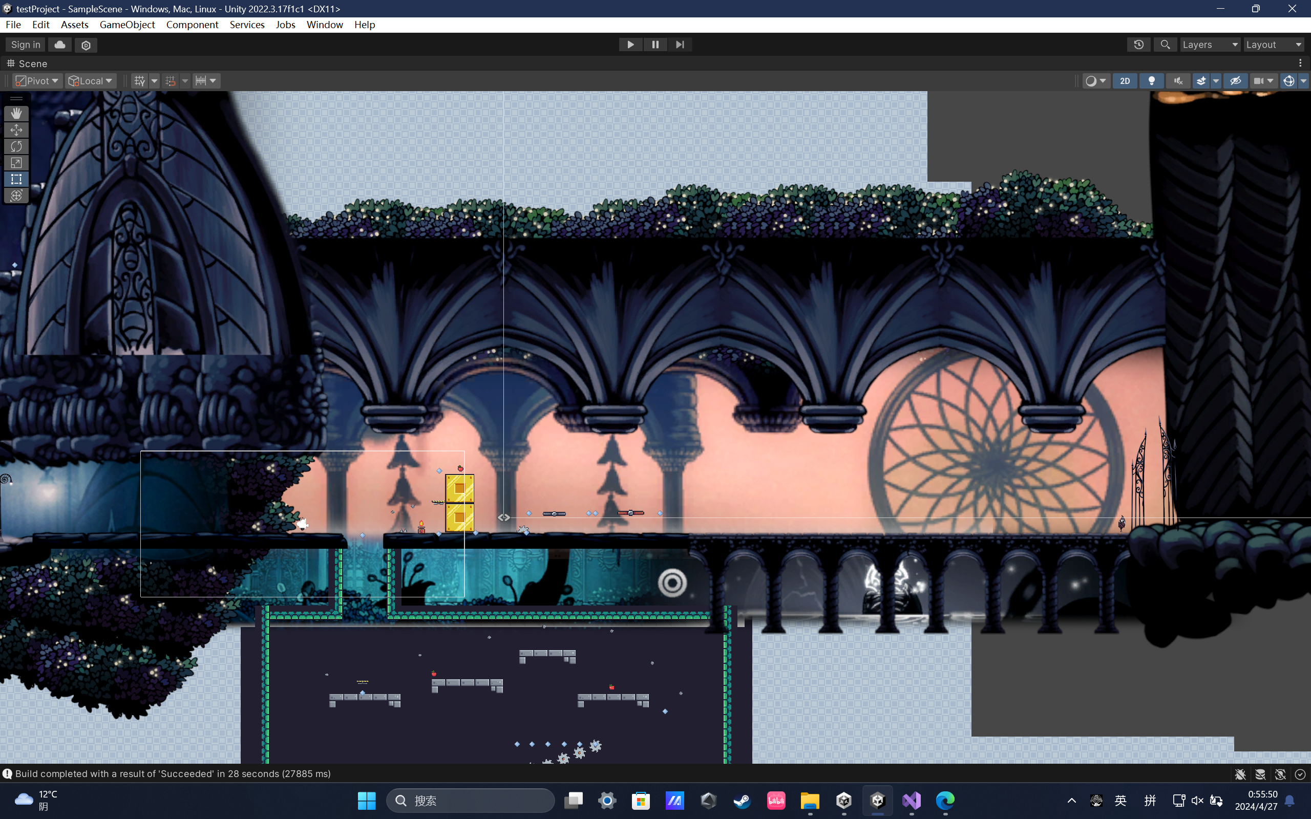
地图缩略展示-出生点

Slide 7
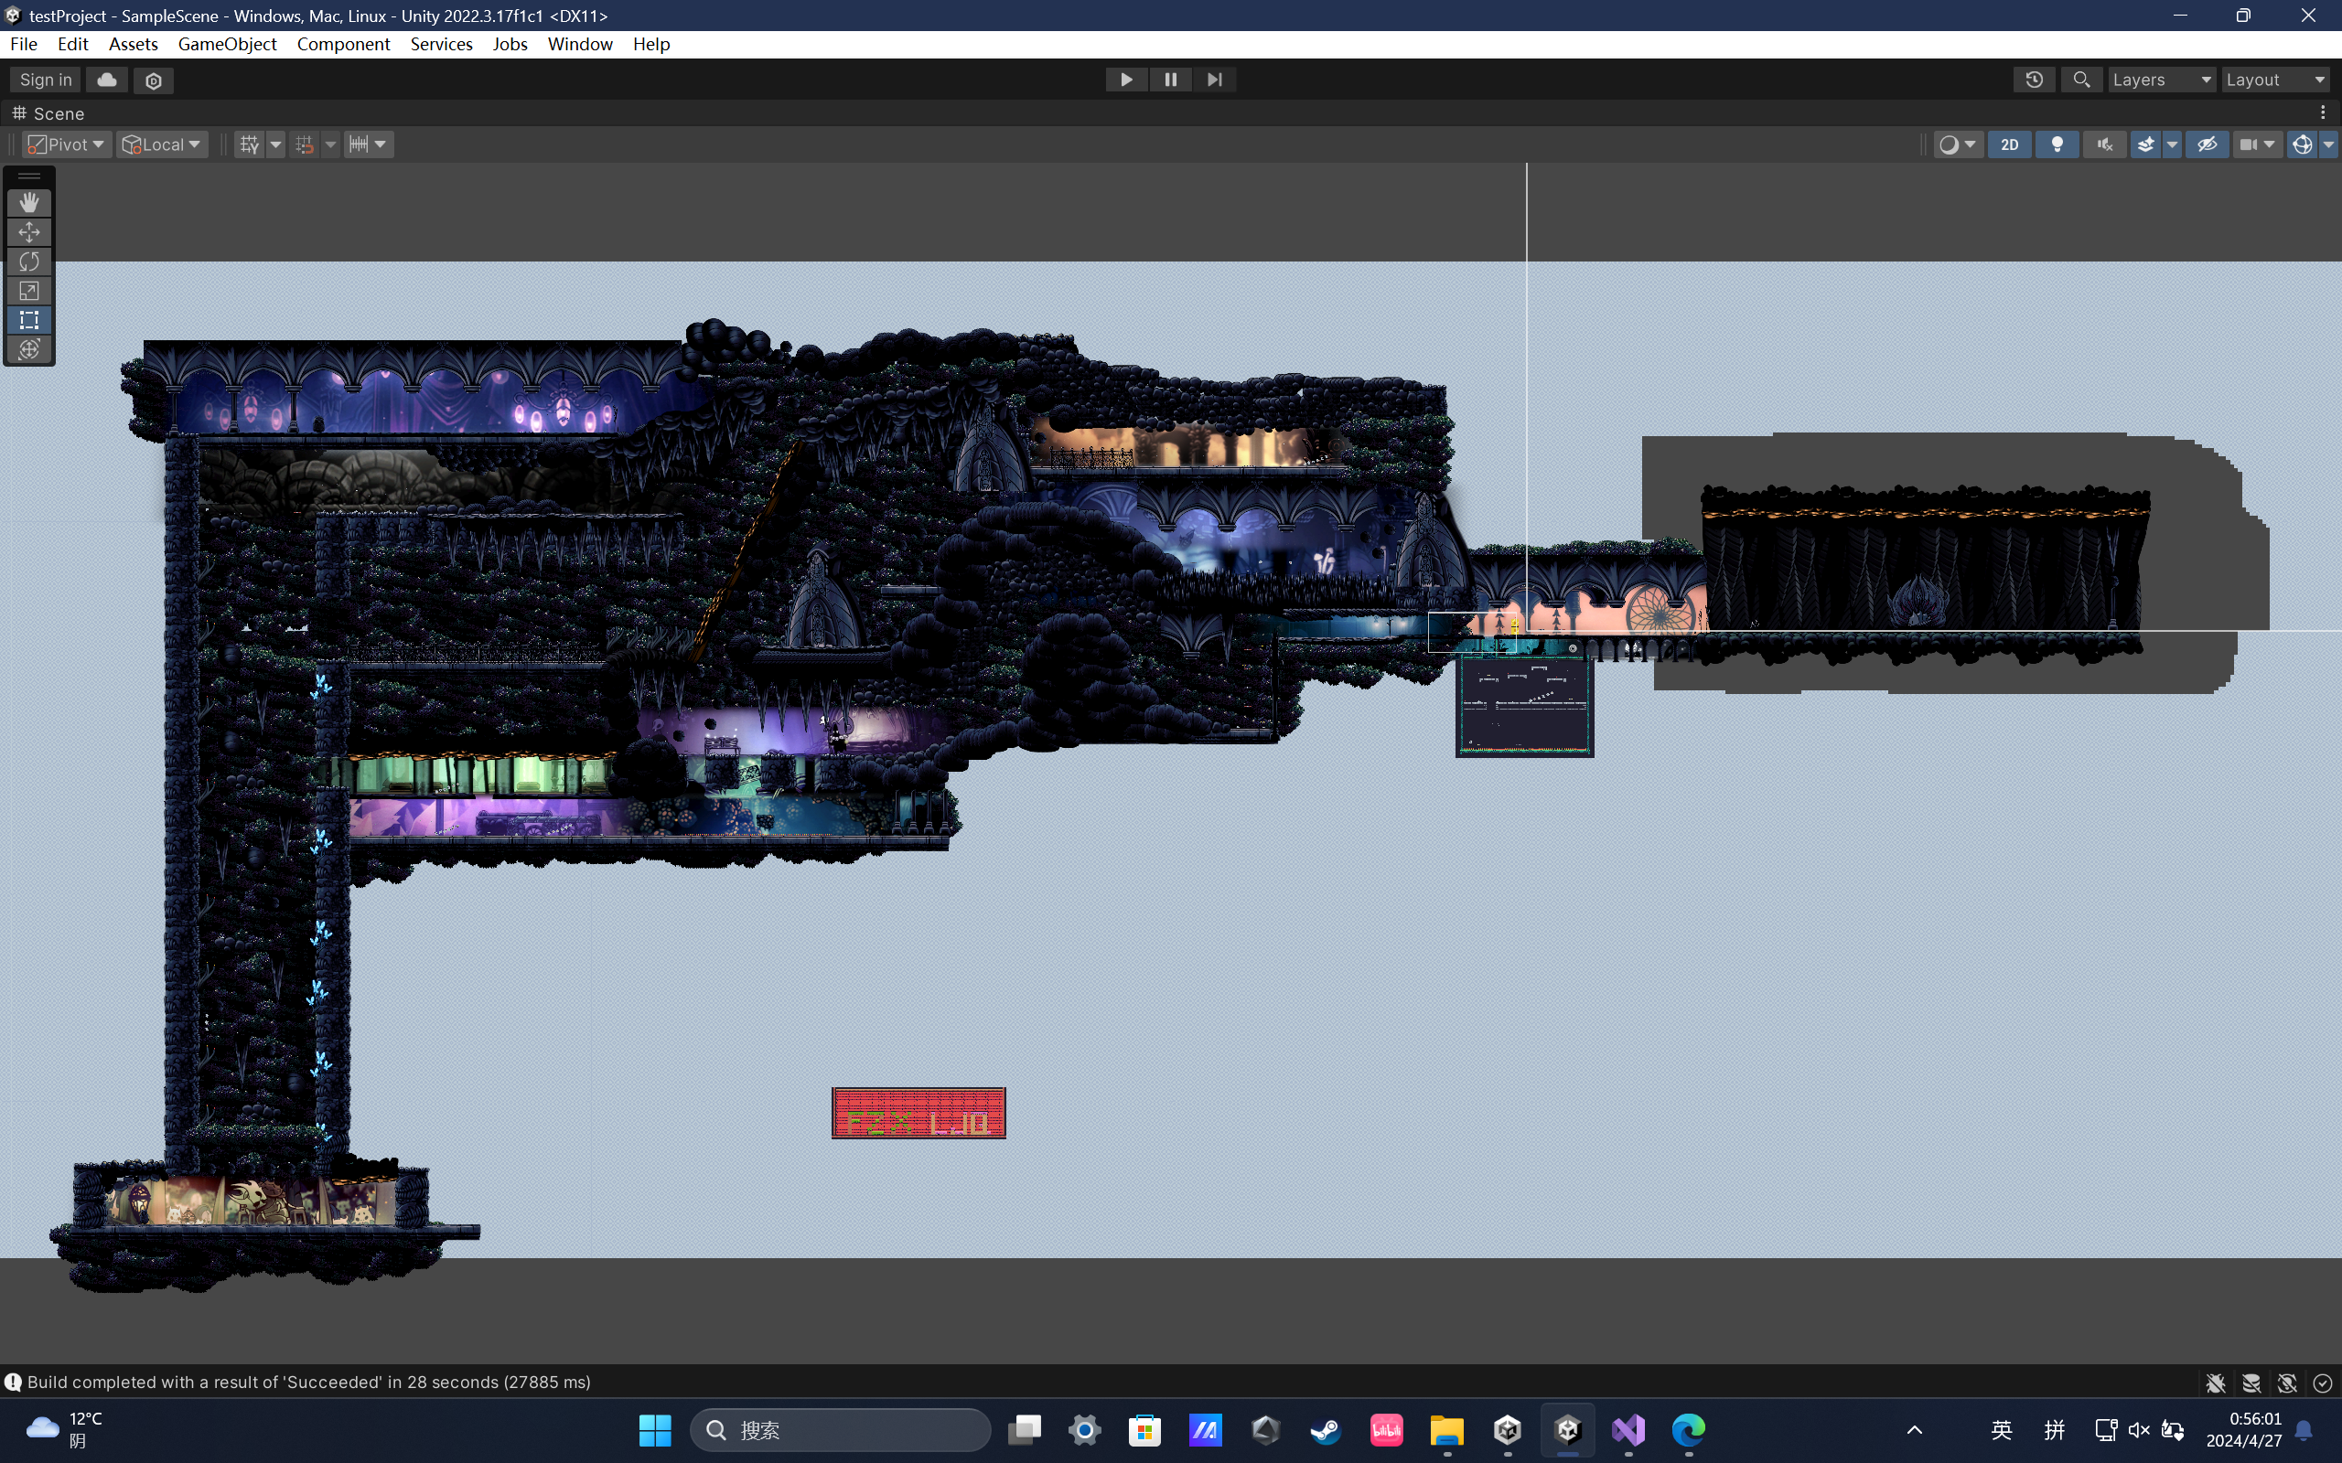
地图缩略展示-全景图

Slide 8
实机演示

Slide 9
谢谢观看

